Slide 2
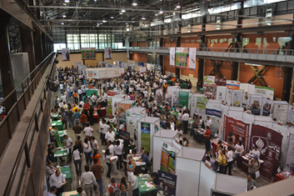
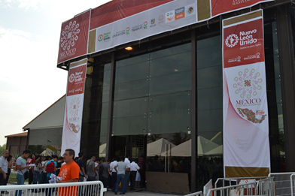
México Sí Estudia, Sí Trabaja
La segunda edición se llevó a cabo el 16 de Agosto de 2012 a nivel Nacional, en el marco de las acciones emprendidas por la Conferencia Nacional de Gobernadores (CONAGO) quien convocó a las entidades Federativas de todo el país para que se sumaran, ofreciendo vacantes de empleo y becas educativas, de la mano con la STPS.
La sede de inauguración fue la ciudad de Monterrey, Nuevo León.

Slide 3
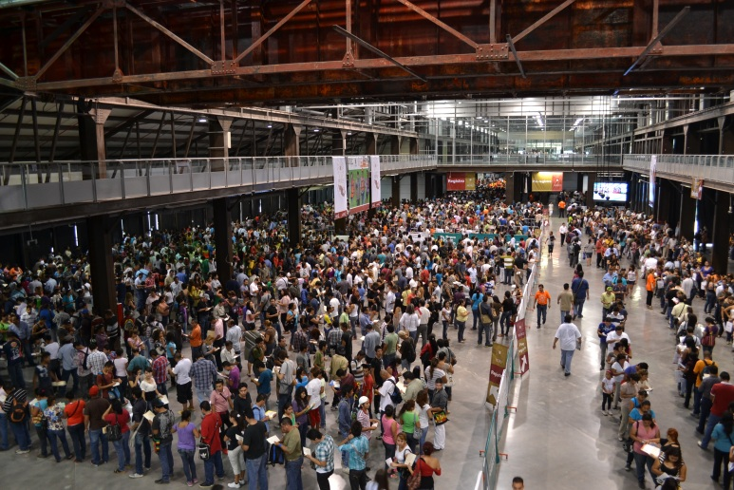
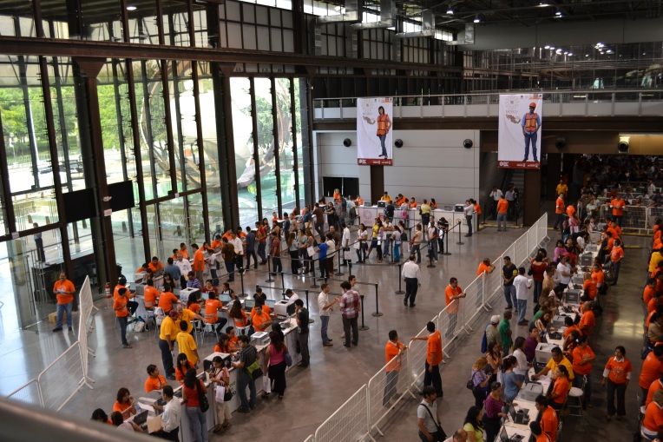
Resultados Finales a
Nivel Nacional
 | Nacional* | Nuevo León
No. de Ferias de Empleo en las 32 entidades federativas del país | 55 | 1 |  | Nacional*
Empresas Participantes | 2,876 | 117 |  | 56% logro colocarse como empleados con un salario de $10,520.00
Vacantes | 79,516 | 11,755 |  | 18% como Operarios con $6,899.00
Buscadores de Empleo | 88,946 | 10,654 |  | 16% como Profesionistas con un salario promedio de $ 13,166.00
Colocación | 26,638 | 4,374 |  | 10% como Técnicos con un salario promedio de $9,828.00
*Fuente: STPS

Slide 4
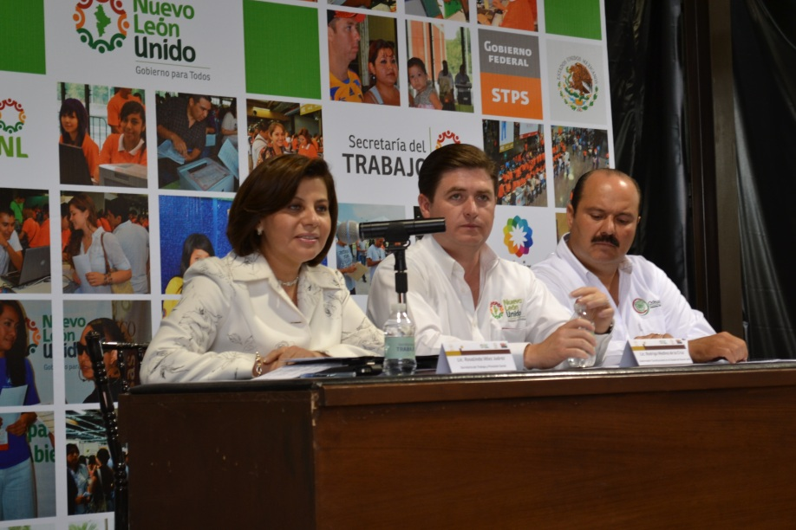
Resultados 2012 (evento Nuevo León)
 |  |  |  |  |  |  | Resultados
 |  |  |  |  |  |  | Solicitantes |  | Colocados
Evento | Fecha | Empresas | Vacantes | Instituciones Educativas | Becas | Asistentes | Becas | Empleo | Empleo
México Sí Estudia, Sí Trabaja | 16/08/2012 | 117 | 11,755 | 110 | 6,000 | 15,280 | 4,626 | 10,654 | 4,374
59% de la Asistencia fue Beneficiada por los diferentes programas.

